Slide 1
Mokysiuosi profesijos

Slide 2
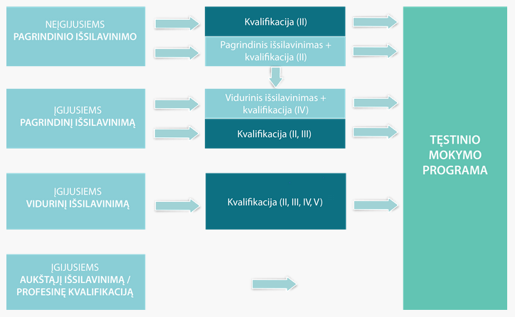
Pasirinkimo galimybės
https://profesinis.lamabpo.lt/profesinis-mokymas/pasirinkimo-galimybes_vaizdo-klipas/

Slide 3
Mokymo įstaigos
Valstybinės
Statutinės
Nevalstybinės
https://profesinis.lamabpo.lt/profesines-mokyklos/valstybines/

Slide 4
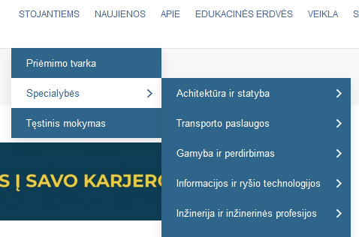
Specialybės
Informacijos ieškokite konkrečios mokyklos svetainėje skiltyse „Stojantiesiems“, „Specialybės/mokymo programos“ ir pan.

Slide 5
Priėmimo žingsniai
Bendra priėmimo tvarka https://profesinis.lamabpo.lt/reikalavimai-stojantiesiems/

Slide 6
Prašymų pildymas
Stojantieji, prisijungę prie bendrojo priėmimo informacinės sistemos (BPIS), užpildo sistemoje pateiktą prašymo formą.
Prašyme Stojantysis įrašo iki 3 Pageidavimų į valstybės finansuojamą ar nefinansuojamą vietas, vykstant papildomam priėmimui – iki 2.

Slide 7
Kvietimas studijuoti
Informacija apie kvietimą mokytis išsiunčiama elektroniniu paštu, kurio adresą pateikė stojantysis bendrojo priėmimo informacinėje sistemoje (BPIS).
Asmuo gali gauti tik vieną kvietimą mokytis.

Slide 8
Dokumentai (pasirašant sutartį)
Sutarties pasirašymo metu stojantysis turi pateikti šiuos dokumentus:
asmens dokumentą (pasas arba asmens tapatybės kortelė);
medicininę (-es) pažymą (-as);
įgytą išsilavinimą liudijančius dokumentus;
pasikeitus vardui / pavardei pateikti vardo / pavardės keitimą įrodantį dokumentą.

Slide 9
Stipendijos
Profesinio mokymo įstaigų mokiniai gali pretenduoti į valstybės skiriamas stipendijas ir paramą. Stipendijų ir paramos dydį nustato profesinės mokymo įstaigos pagal galiojančius teisės aktus.

Slide 10
Bendrabutis
Daugelis profesinio mokymo įstaigų suteikia mokiniams galimybę gyventi bendrabutyje. Išsamesnės informacijos teirautis profesinio mokymo įstaigoje.

Slide 11
Lengvatos
Mokiniams, kurie mokosi pagal pirminio profesinio mokymo programas, išduodamas moksleivio pažymėjimas. Išsamią informacija apie visas teikiamas lengvatas suteiks profesinio mokymo įstaiga.

Slide 12
Tolimesnis mokymasis
Mokiniai, įgiję vidurinį išsilavinimą, gali toliau mokytis Lietuvos aukštosiose mokyklose pagal universitetinių ir koleginių studijų programas.
Pažangiausiems profesinio mokymo absolventams arba absolventams, turintiems darbo patirties pagal įgytą kvalifikaciją, stojant į aukštąsias mokyklas suteikiama papildomų balų.

Slide 13
Daugiau informacijos
http://www.mukis.lt/lt/pradzia.html

